Slide 1

Mario Retro
BERNET – BUTON – COUSSEAU – MILLET - SORROCHE

Slide 2
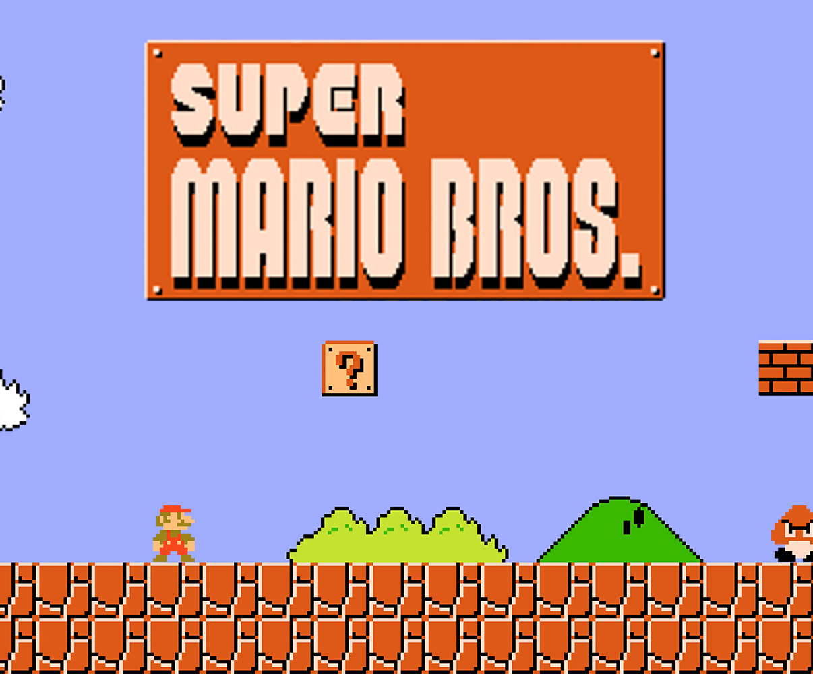
SUPER MARIO RETRO
Langage C
Allegro / LibGFX
3 Niveaux
Ajout des ennemis
Ajout des bonus
IA des ennemis

Slide 3
DISTRIBUTION DES TÂCHES
NOM | RÔLE | OBJECTIFS
BERNET MATTHIS | CHEF DE PROJET (DEV) | GESTION + ENNEMIS
BUTON THOMAS | DEVELOPPEUR | NIVEAUX + BONUS
COUSSEAU MATHIAS | TESTEUR | MISE EN COMMUN + DEBUG
MILLET HUGO | DEVELOPPEUR | NIVEAUX + SCORE
SORROCHE LOIC | DEVELOPPEUR | NIVEAUX + HEALTH SYSTEM

Slide 4


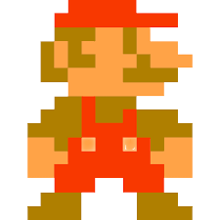

PROGRESSION ACTUELLE
TEST ALLEGRO5
RECHERCHE DES SPRITES
LEVEL DESIGN

Slide 5
MERCI

